Slide 1
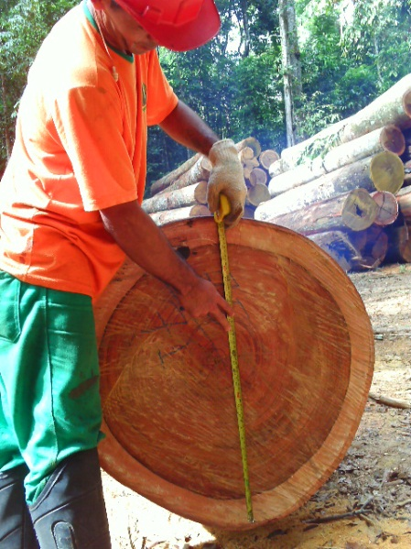
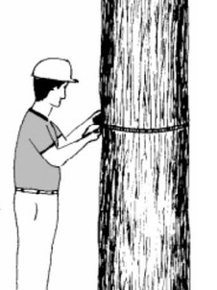
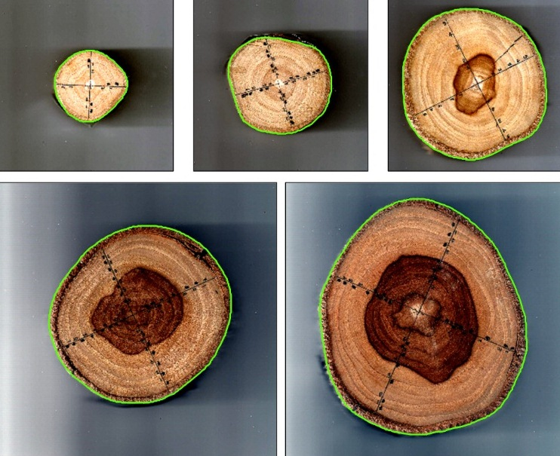
CAPÍTULO 2
DIÂMETRO, CIRCUNFERÊNCIA E ÁREA BASAL

Slide 2
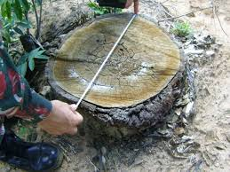
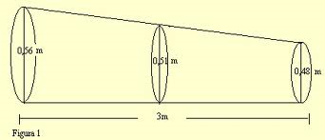
DIÂMETRO
Mesmo sendo possível obter vários diâmetros ao longo de um fuste de uma árvores e até mesmo de galhos, a medida mais usual é o Diâmetro com casca à altura do peito (DAP).

Slide 3
DIÂMETRO
- Porque 1,30 m?
Facilidade no manuseio dos instrumentos de medição;
Deformações são, geralmente, reduzidas nesta altura.
- Pelo Sistema Internacional de Unidades (SI):
EUA
DAP = 1,37 m
Europa
DAP = 1,29 m
Japão
DAP = 1,25 m

Slide 4
DIÂMETRO
Razões para a escolha do DAP
Facilmente avaliada;
Confiabilidade;
Controle de erro;
Base para outros cálculos; e
Estoque e tomada de decisões.

Slide 5
Diâmetro e Circunferência
C= 2πr
Circunferência à Altura do Peito (CAP)
Fita métrica graduada em centímetros
D= 2πr/π = 2r
Diâmetro à Altura do Peito (DAP)

Slide 6
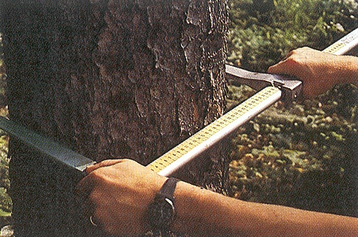
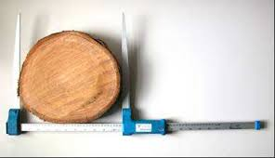
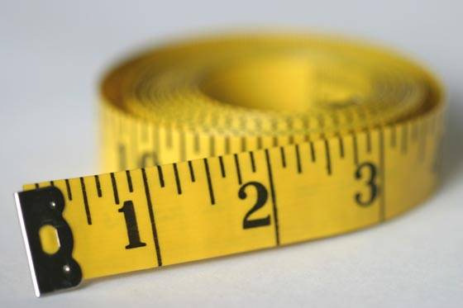
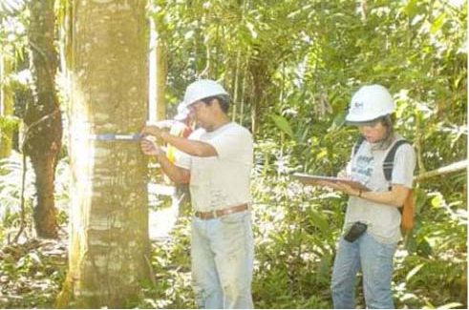
Diâmetro e Circunferência
- Instrumentos usuais de medição
Suta;
Fita métrica ou diamétrica;

Slide 7
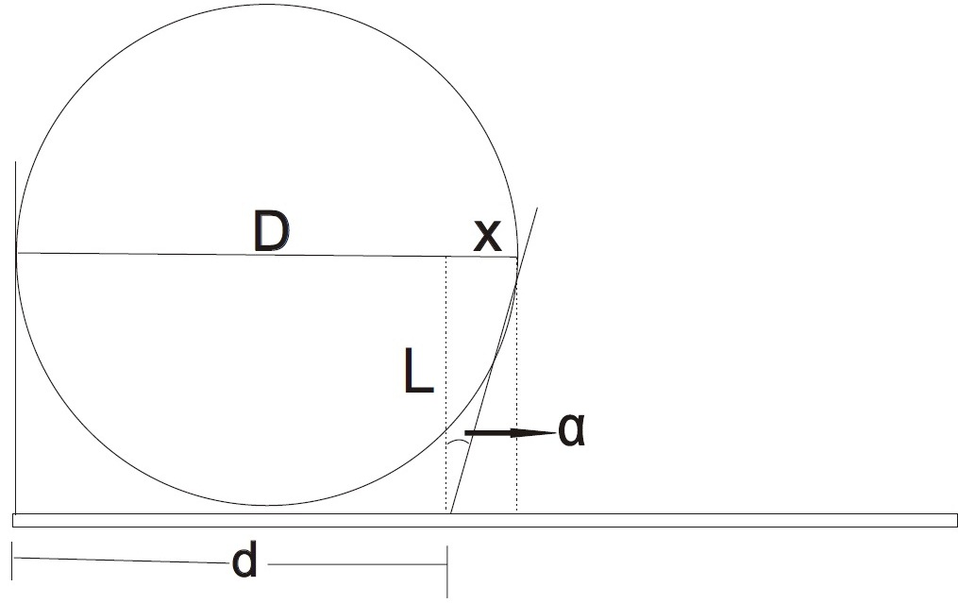
Diâmetro e Circunferência
- Erros de medição
Falta de paralelismo dos braços da suta
tag α = x / L
x = L . tag α
D = d + x
D = d + (L . tag α)
x = D – d
Cálculo do erro em %
p = 100 . (L . tag α)/D
p = 100 . (D-d)/D

Slide 8
Diâmetro e Circunferência
- Erros de medição
(b)
(a)
$$α$$
d
d’
$$+∆h$$
d
$$−∆h$$
d’
$$α$$

Slide 9
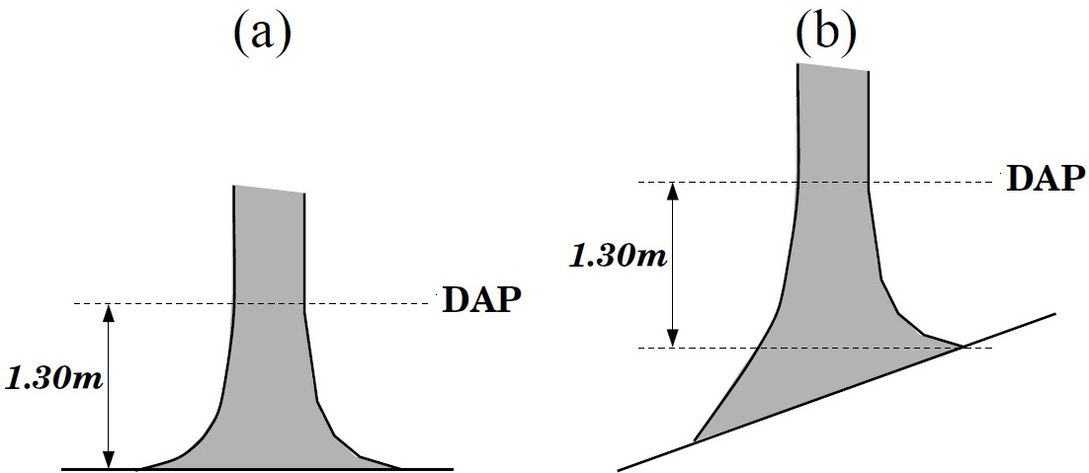
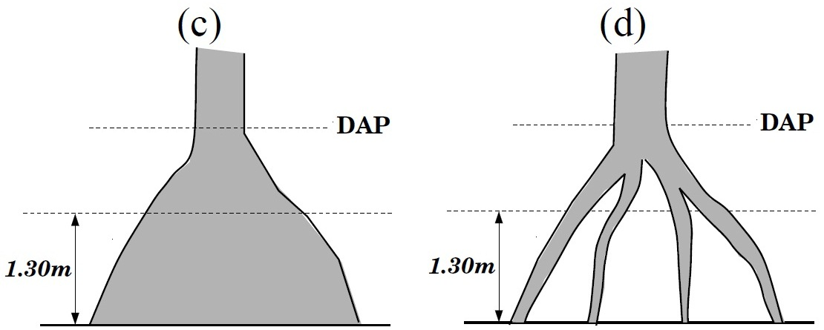
Situações de Campo e Pontos de Medição

Slide 10
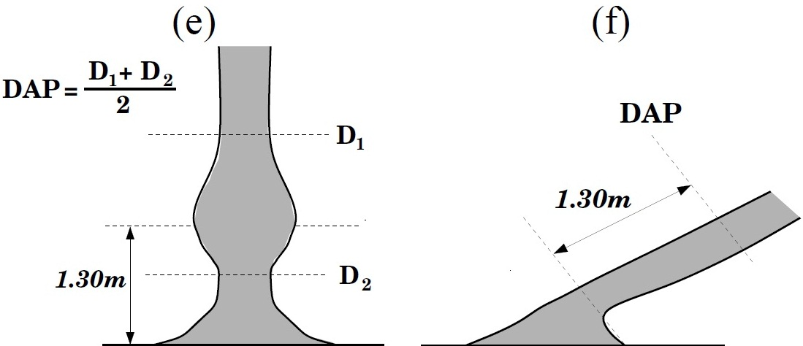
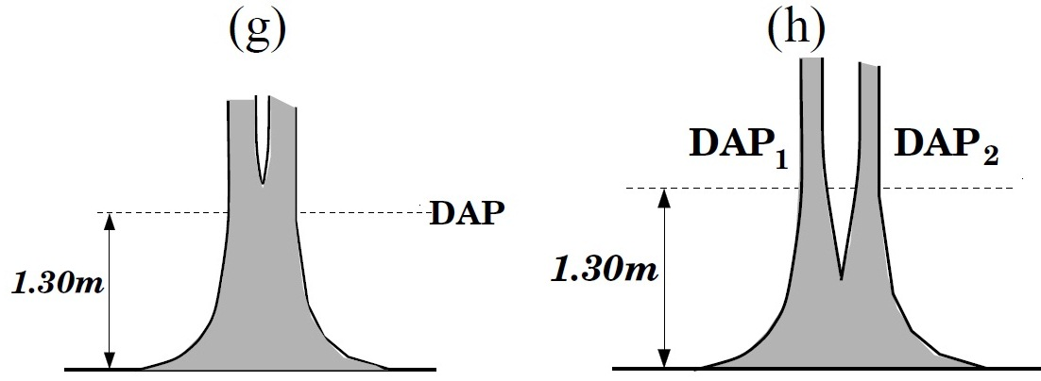
Situações de Campo e Pontos de Medição

Slide 11
Área seccional/transversal e basal
g = $\frac{{π . DAP}^{2}}{4}$
g = $\frac{{π . DAP}^{2}}{40.000}$
ou
G ou AB = $\sum_{i=1}^{n}{gi}$

Slide 12
Distribuição Diamétrica
Agrupamento de DAPs em classes;
Definição de amplitude;
2 cm e 2,5 cm para plantios e 5 cm e 10 cm para florestas nativas;
Distribuição normal (florestas equiâneas);
Distribuição na forma de exponencial negativa ou em J-investido (florestas inequiâneas);

Slide 13
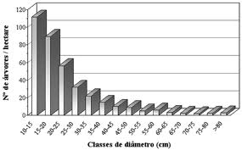
Exponencial negativa (J-investido)
Distribuição normal

Slide 14
ESTATÍSTICAS ASSOCIADAS AO DIÂMETRO
Média Aritmética
$$\overline{D}=\frac{\sum_{i=1}^{n}{{DAP}_{i}}}{n}$$
$$\overline{D}=\frac{\sum_{i=1}^{n}{{cl}_{i}f_{i}}}{\sum_{i=1}^{n}{f_{i}}}$$
ou
$${DAP}_{i}$$
= diâmetro a 1,30 m do solo da i-ésima árvore;
$$n$$
= número total de árvores;
$${cl}_{i}$$
= centro da i-ésima classe de diâmetro; e
$$f_{i}$$
= frequência na i-ésima; e

Slide 15
ESTATÍSTICAS ASSOCIADAS AO DIÂMETRO
Média quadrática ou diâmetro médio (q)
$$q=\sqrt{\frac{\sum_{i=1}^{n}{{DAP}_{i}^{2}}}{n}}$$
$$q=\sqrt{\frac{\sum_{i=1}^{n}{{cl}_{i}^{2}f_{i}}}{\sum_{i=1}^{n}{f_{i}}}}$$
$$\overline{g}=\frac{π{ q}^{2}}{4}$$

Slide 16
ESTATÍSTICAS ASSOCIADAS AO DIÂMETRO
Diâmetro equivalente ($d_{eq}$)
$$d_{eq}=\sqrt{\sum_{i=1}^{n}{{DAP}_{i}^{2}}}$$
$$AB=\frac{π{ d}_{eq}^{2}}{4 ou 40000}$$

Slide 17
Vamos exercitar!

Slide 18
Exercício 1
Têm se os seguintes dados de DAP: 6,5 – 8,0 – 11,5 – 7,0 – 16,5 – 13,5 – 6,0 – 8,5 – 16,0 – 12,0 – 10,5 – 11,0 – 9,0 – 13,0 – 9,5 – 14,0 – 11,5 – 11,0.
Considerando uma amplitude de classe de 2,5 cm e diâmetro mínimo de medição igual a 5,0 cm, elabore a tabela e o gráfico de distribuição diamétrica com base nos dados acima.

Slide 19
Exercício 2
Árvore (N°) | CAP (cm) | Espessura de Casca (mm)
1 | 78,0 | 25
2 | 69,0 | 20
3 | 52,0 | 18
4 | 35,0 | 10
1) Calcular os diâmetros sem casca de cada árvore.
2) Considerando os diâmetros com casca, calcular:
2.1) A média aritmética dos diâmetros; O diâmetro médio ou diâmetro quadrático; O diâmetro equivalente; A área basal de duas maneiras diferentes; A área seccional média de duas maneiras diferentes.

